Slide 1
電泳膠圖-A班

Slide 2
1. 2組

Slide 3
5.10組

Slide 4
3.4組

Slide 5
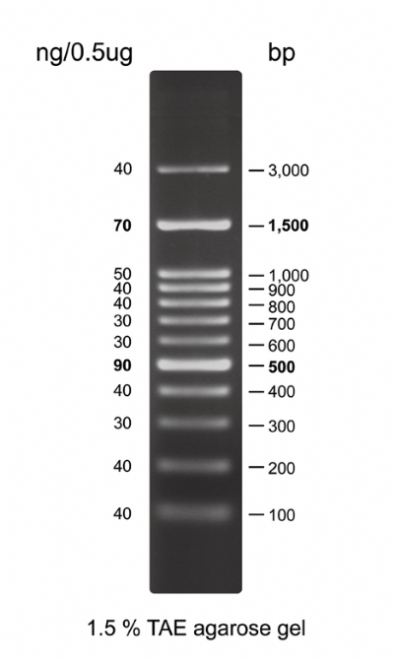
100 bp Marker

Slide 6
作業
請依照每組的膠圖及Marker，敘述PCR 產物以及Negative control ，是否符合預期。
請寫下這次上課的心得。

